Slide 1
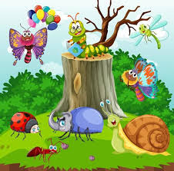
ÎN LUMEA INSECTELOR grupa mare

Slide 2
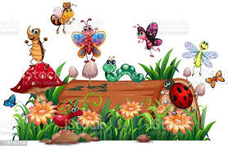
SĂ FACEM CUNOȘTINȚĂ CU CÂTEVA INSECTE

Slide 3
GHICITOARE
Are-un ac micuț și fin,
Zboară lin din floare-n floare,
Acul este cu venin,
Iar polenu-i pe picioare.

Slide 4

ALBINA

Slide 5
Albinele sunt insecte înrudite cu viespile și furnicile.
Albinele au două perechi de aripi și corpul acoperit cu peri. Ele colectează polenul florilor cu ajutorul picioarelor. Albina are un ac conectat la un săculeț mic de venin. Când înțeapă, acul se desprinde de corpul acesteia, iar în cele din urmă, albina moare.
Albinele se întâlnesc în multe regiuni ale lumii, mai puțin în regiunile polare, unde este prea frig pentru ca ele să poată supraviețui. Își construiesc singure case, care poartă denumirea de stupi. In stup se afla fagurii de ceară în care albinele strâng mierea.
Albinele se hrănesc cu polenul și nectarul florilor.

Slide 6
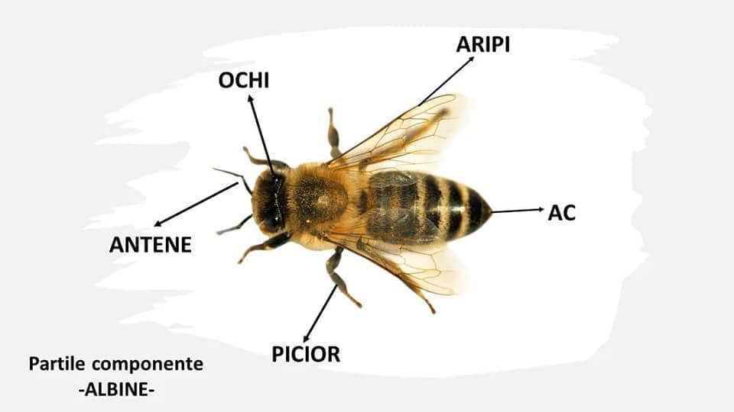
PĂRȚI COMPONENTE ALE CORPULUI

Slide 7
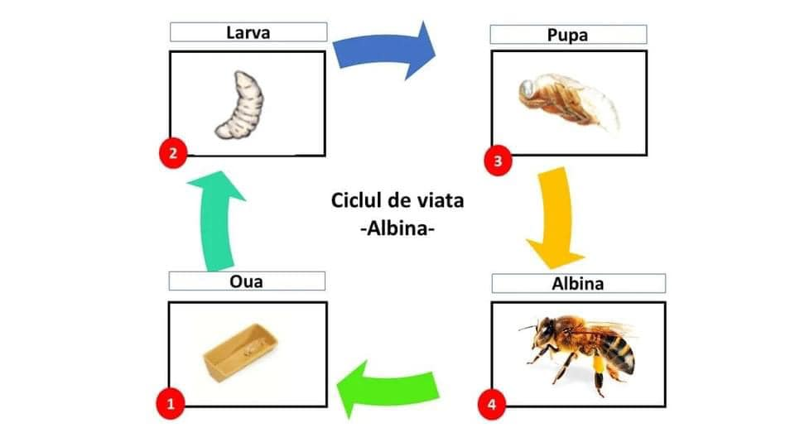
CICLUL DE VIAȚĂ

Slide 8
GHICITOARE
Locuiește-n mușuroi
Și-i mai mică decat noi.
Toată ziua ea muncește
Și de greu nu se ferește.

Slide 9
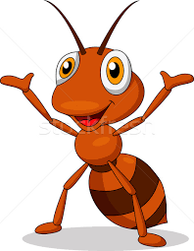
FURNICA

Slide 10
Furnicile sunt niște insecte foarte rezistente care se găsesc peste tot în lume, mai puțin în zonele polare, unde este prea frig. Trăiesc în grupuri uriașe numite colonii sau furnicar. Familiile lor sunt conduse de o regină. Căsuta furnicii se numeste MUȘUROI- o ridicătură de pământ cu multe galerii si cămăruțe.
Unele specii de furnici își cultivă singure hrana! Furnicile sunt extrem de puternice! O furnică poate ridica o greutate mai mare de 10 până la 50 de ori mai mare decât greutatea corpului ei.
Cele mai multe colonii de furnici își fac cuiburi sub pământ. Fiecare cuib are multe galerii și camere în care sunt crescuți puii (larvele).
Furnicile se hrănesc cu insecte, ouă, semințe, păianjeni, nectar, fructe și frunze.

Slide 11
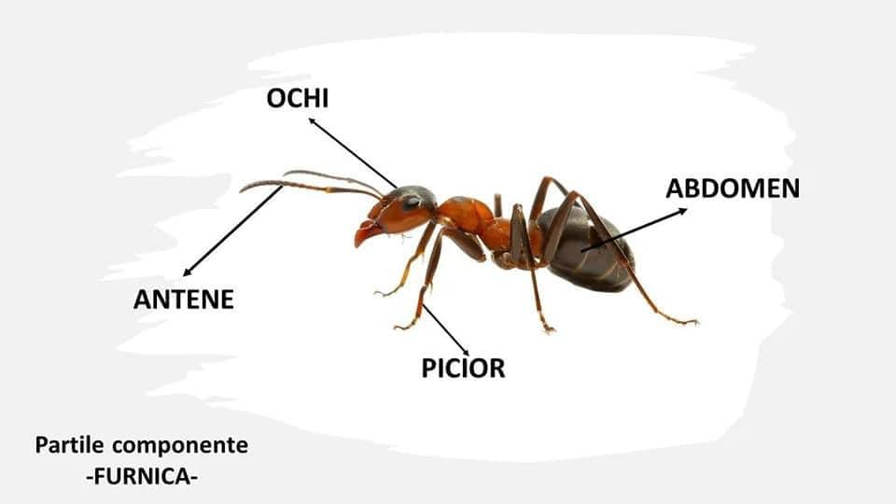
PĂRȚI COMPONENTE ALE CORPULUI

Slide 12
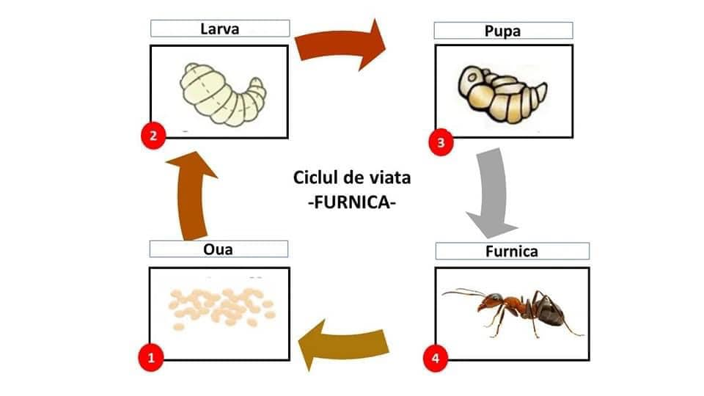
CICLUL DE VIAȚĂ

Slide 13
GHICITOARE
Puncte negre poartă-n spate
Ajută și ea cât poate
Mănâncă păduchi de plante…

Slide 14

Buburuza(MĂMĂRUȚA)

Slide 15
Buburuzele sunt insectele preferate ale copiilor.
Buburuzele au corpul rotund și strălucitor, sunt roșii și au șapte puncte negre, ceea ce le face ușor de recunoscut.
Buburuzele hibernează! Ele se adăpostesc sub bușteni, sub coaja copacilor, sub grămezi de frunze sau în podurile caselor.
Buburuzele sunt răspândite peste tot în lume, mai puțin în zonele foarte reci. Le poți întâlni atât în zonele cu pajiști, în păduri, în grădini, cât și în zonele cu verdeață din orașe.
Buburuzele se hrănesc îndeosebi cu afide și alte insecte mai mici. Afidele sunt niște insecte care sunt extrem de dăunătoare plantelor.

Slide 16
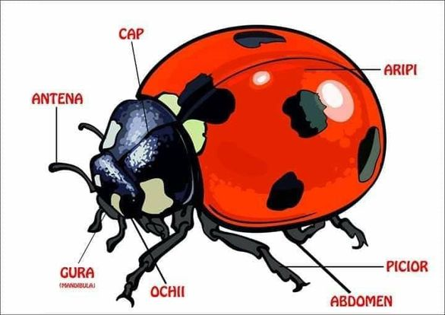
PĂRȚI COMPONENTE ALE CORPULUI

Slide 17
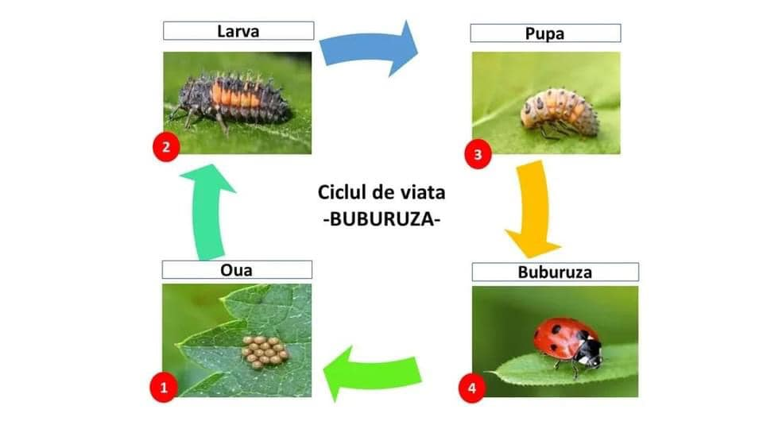
CICLUL DE VIAȚĂ

